Slide 1
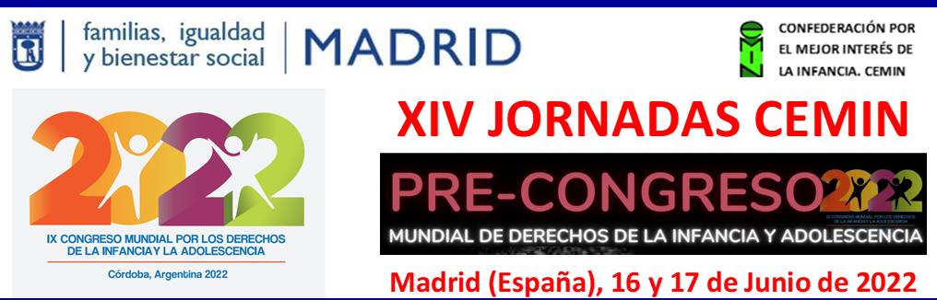
PAPEL Y SITUACIÓN
DEL
MOVIMIENTO ASOCIATIVO EN ESPAÑA
Jose A. Díaz Huertas

Slide 2


Slide 3
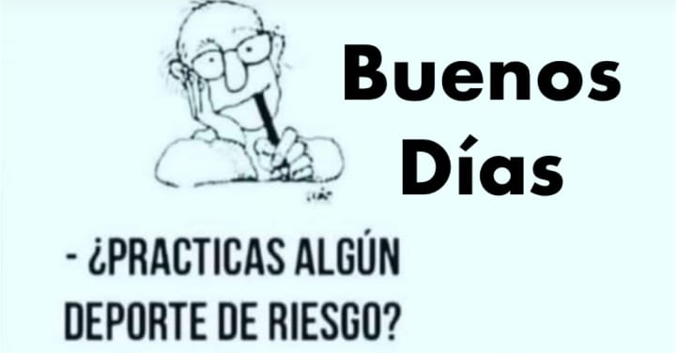
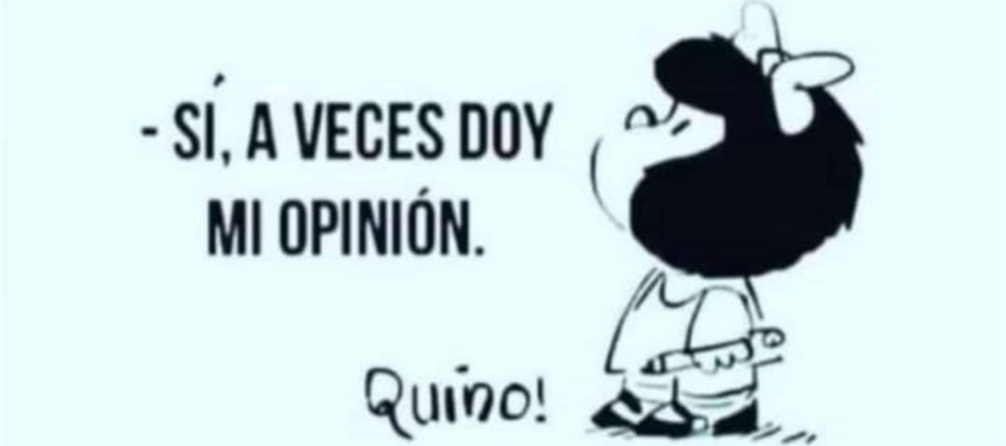

Slide 4
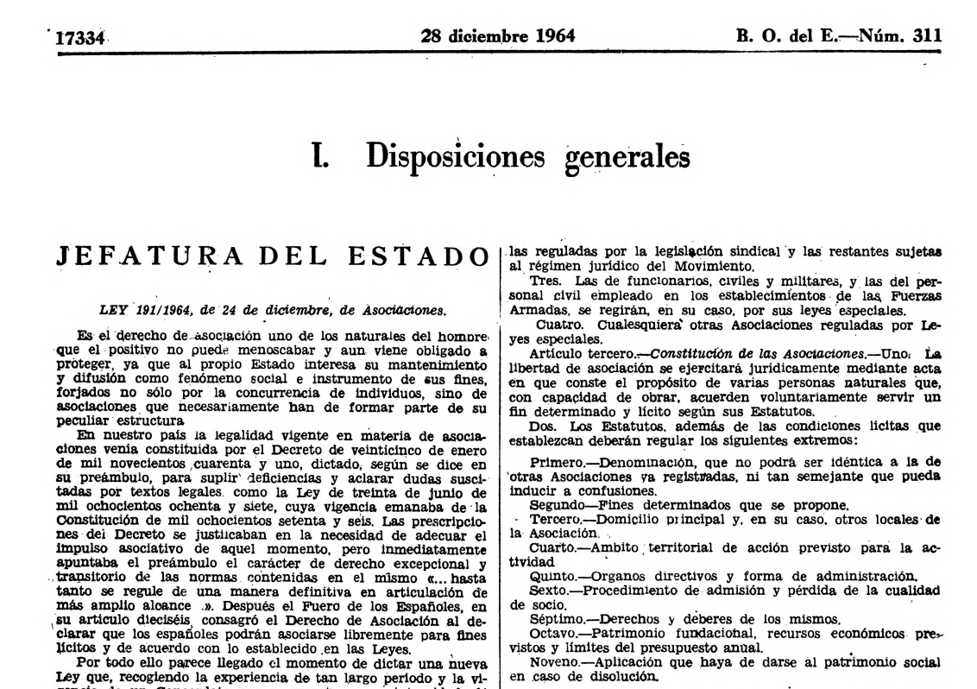

Slide 5
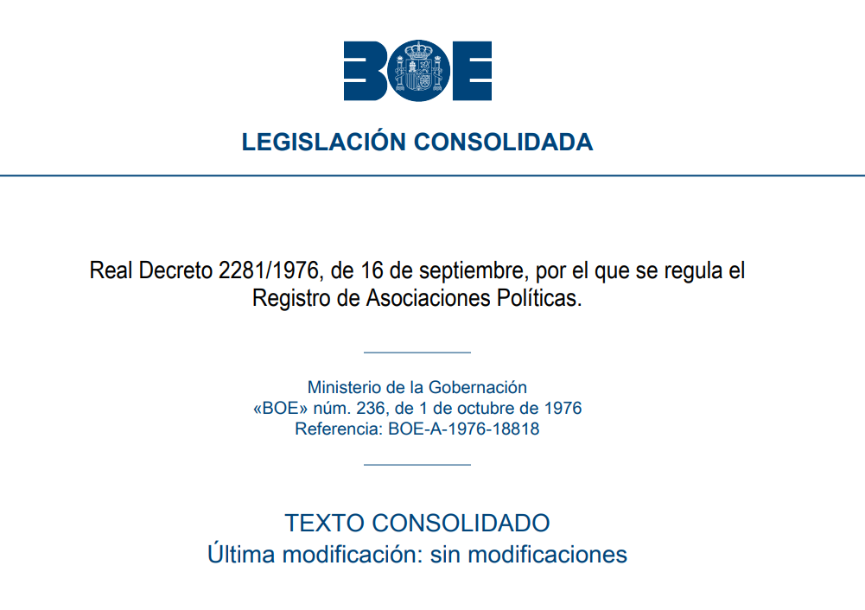

Slide 6

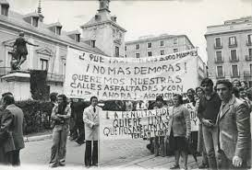

Slide 7



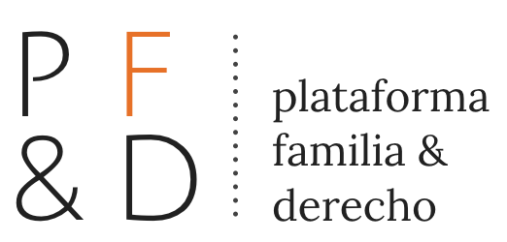

Slide 8



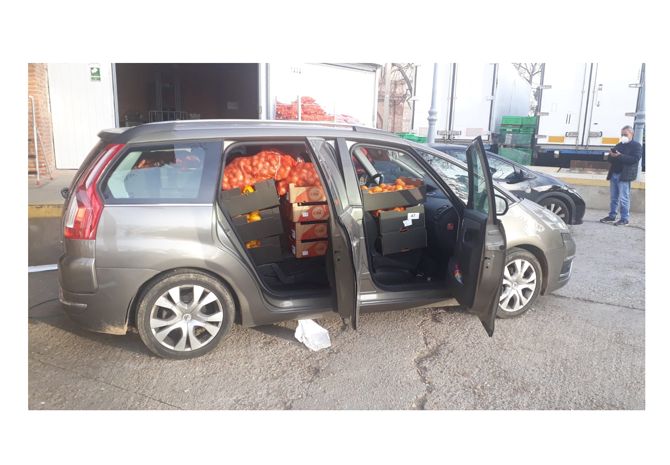

Slide 9

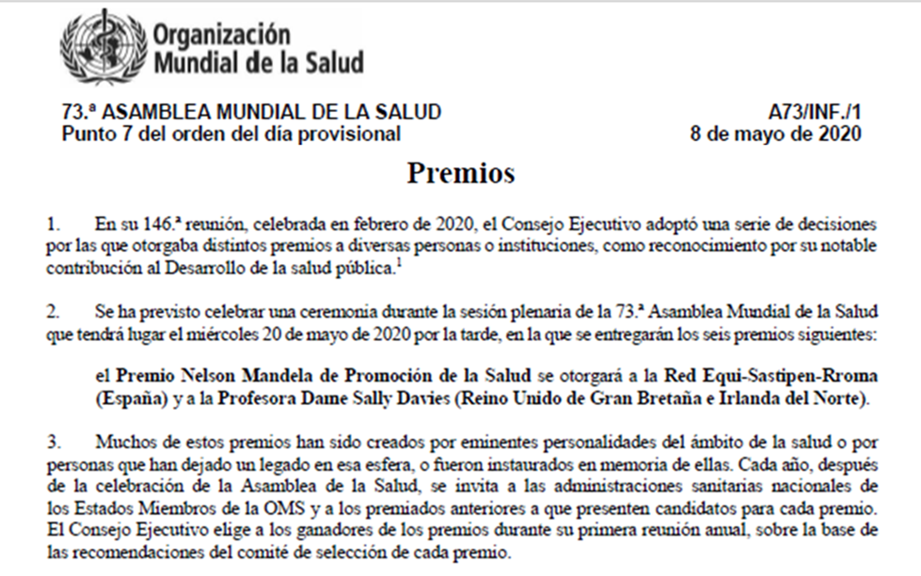
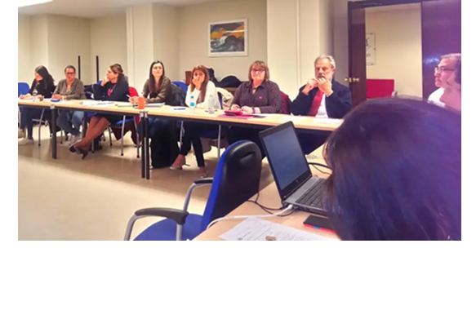

Slide 10
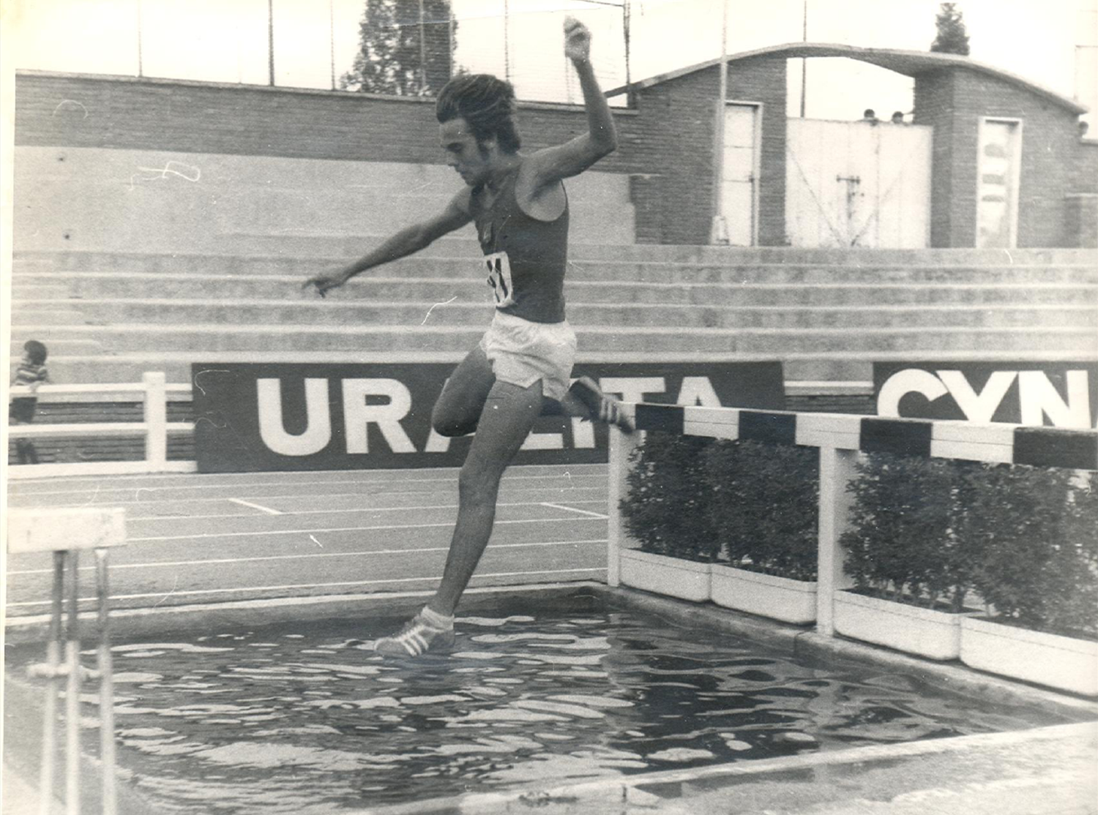
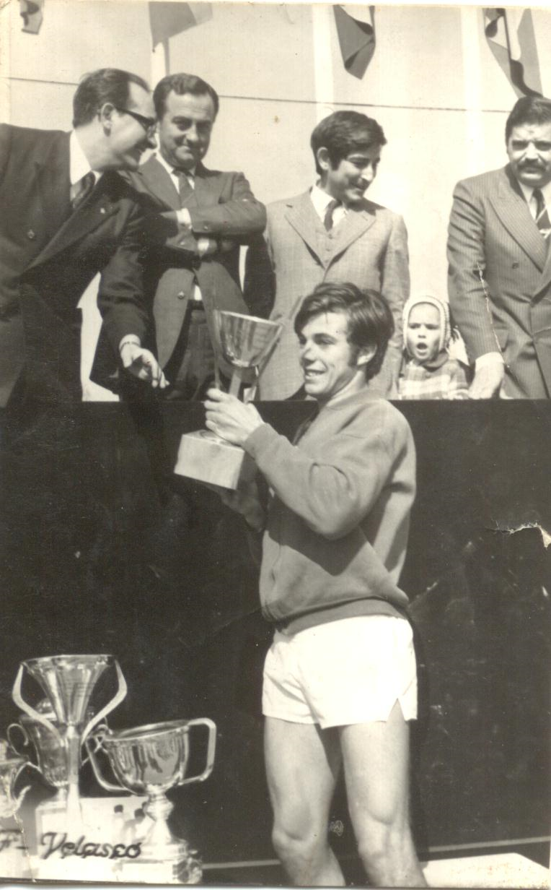


Slide 11
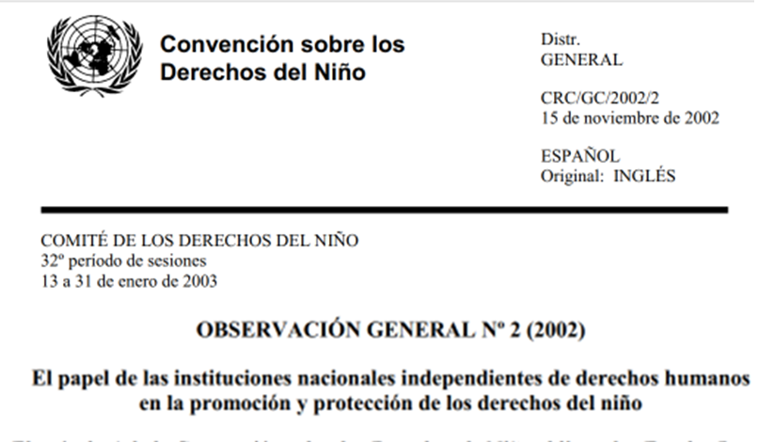

Slide 12
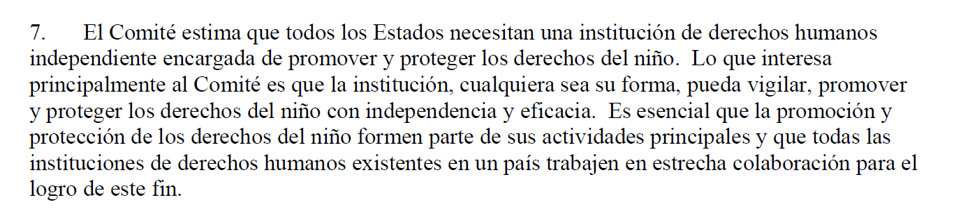

Slide 13
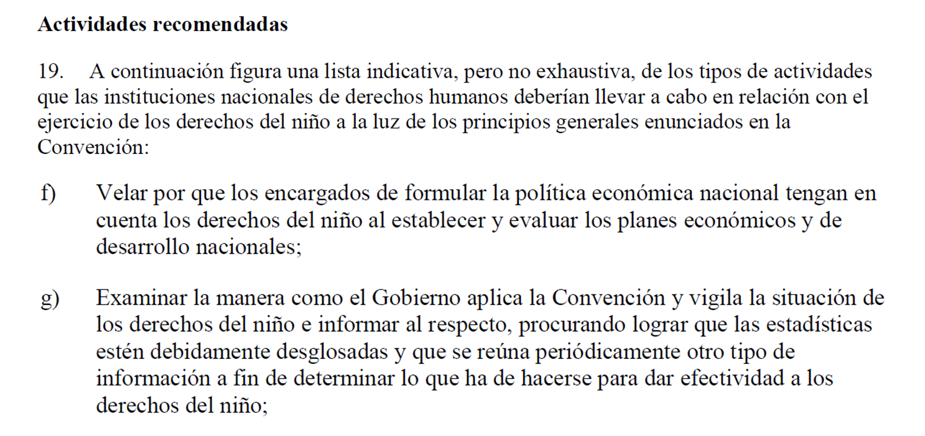

Slide 14
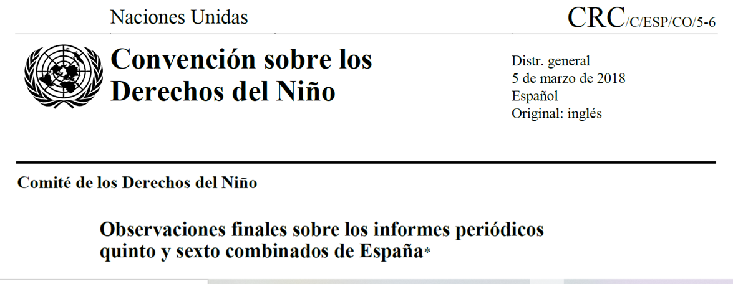

Slide 15
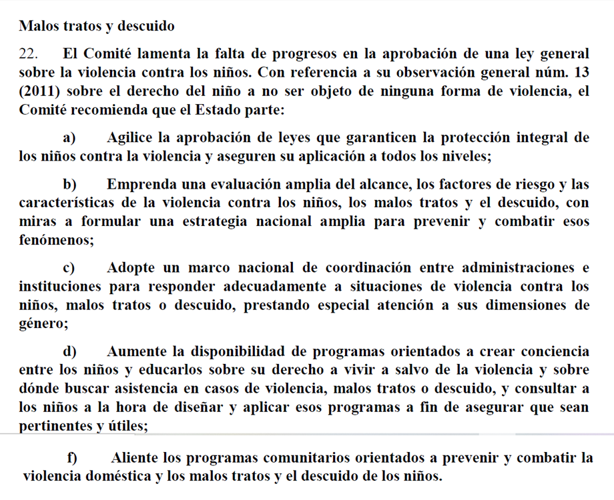

Slide 16
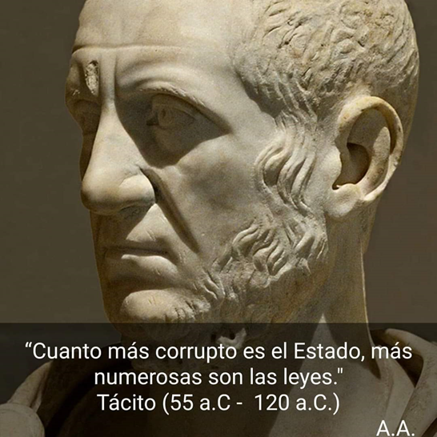
Leyes y Maltrato Violencia infantil
Convención de Derechos del Niño
Código Penal
Código Civil
Ley Enjuiciamiento Criminal
Convenio de Lanzarote
Convenio de Estambul
LO 1/96 de Protección Jurídica del Menor
Ley 35/95 de ayudas y asistencia a las victimas de delitos violentos y contra la libertad sexual
RD 1110/2015 Registro Central de Delincuentes sexuales
LO y ordinaria/ 2015 de modificación del sistema de protección a la infancia
. . . / . . .
Leyes de Infancia de las Comunidades Autónomas (17y +)
. . . / . . .
LO 8/2021 de Protección Integral a la infancia y adolescencia frente a la violencia
MENOS MAS LEYES,
MAS CUMPLIR LAS QUE HAY
MAS RECURSOS Y POLITICAS DE INFANCIA

Slide 17
MARCO LEGAL: REFORMA DE LA LEY 2015. Algunos principales cambios
Menores de tres años no podrán entrar en centros acogida
Declaración administrativa de riesgo
Obligatoriedad de Registros de casos
Acogimiento profesionalizado
Adopción de acogidos tras los 18 años y adopción abierta
Evaluación de calidad y estándares
Registro delincuente sexuales
Maltrato prenatal
. . . / . . .

Slide 18
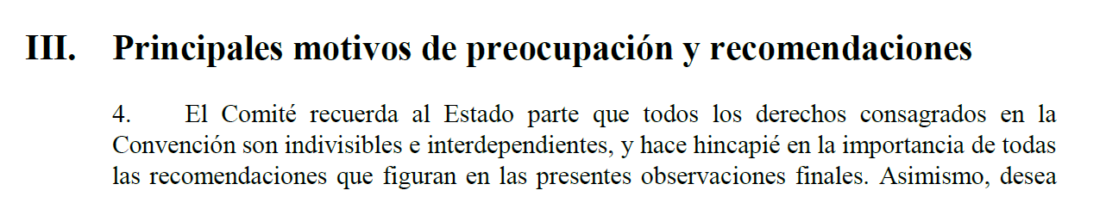
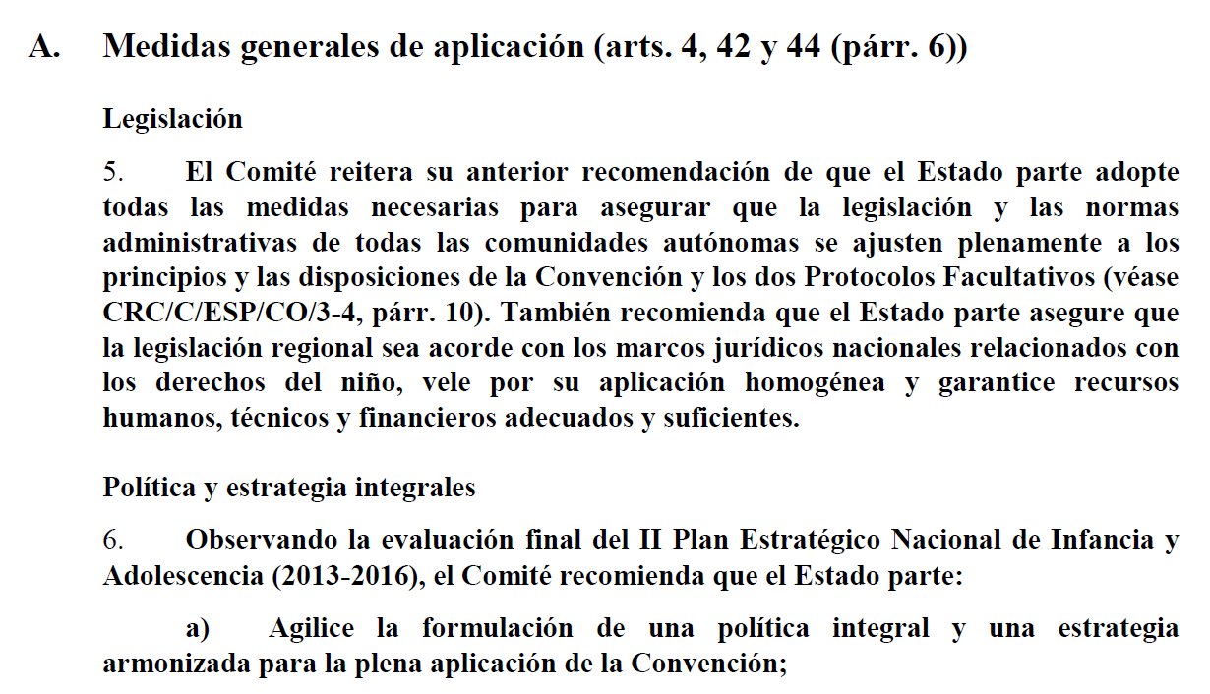

Slide 19
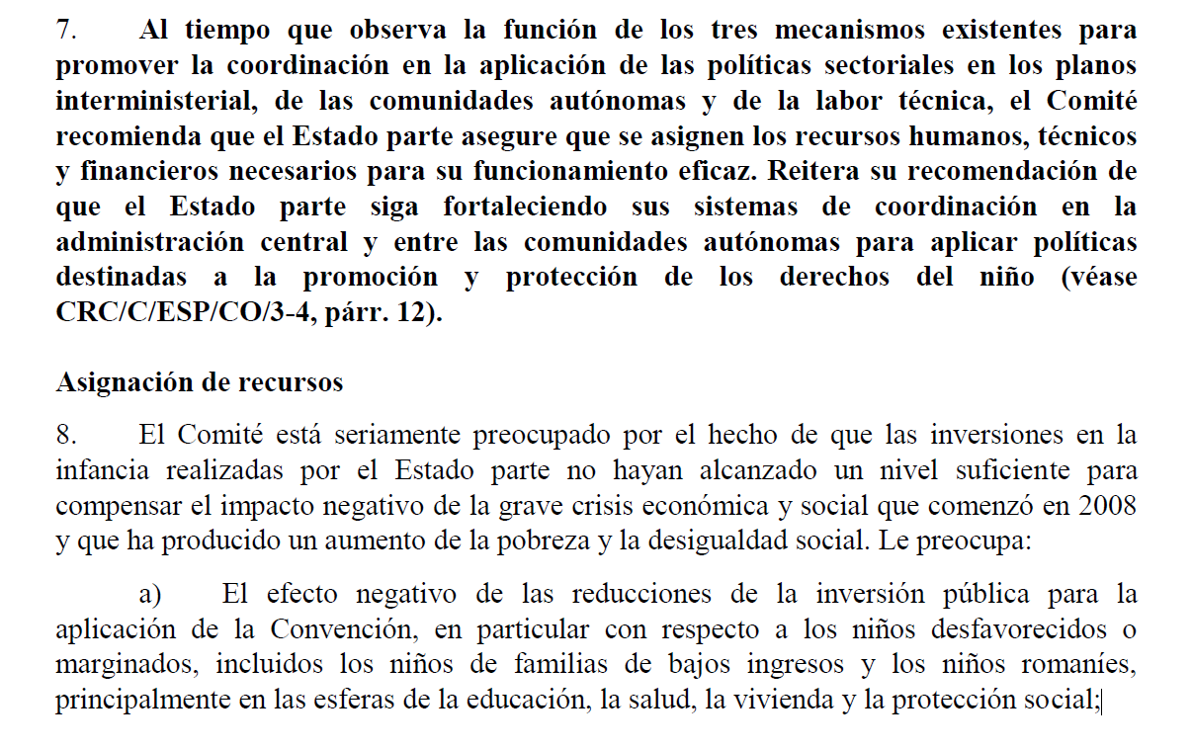

Slide 20
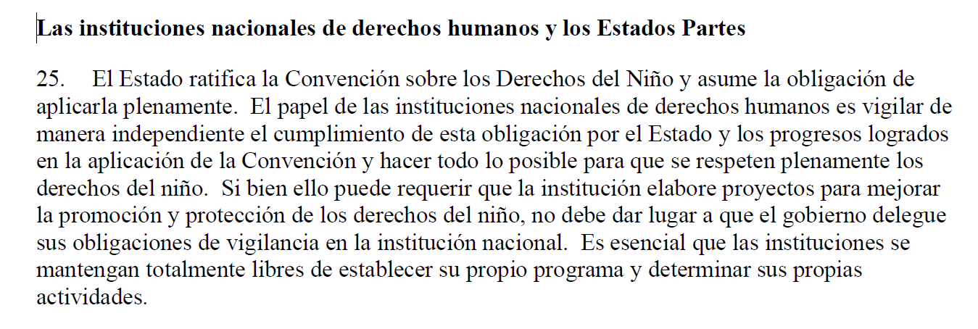


Slide 21
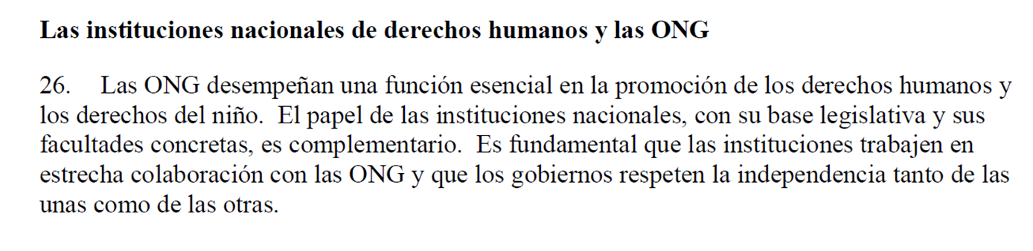

Slide 22

Dr. Thomas Stockmann:
“las aguas de balneario están contaminadas”

Slide 23
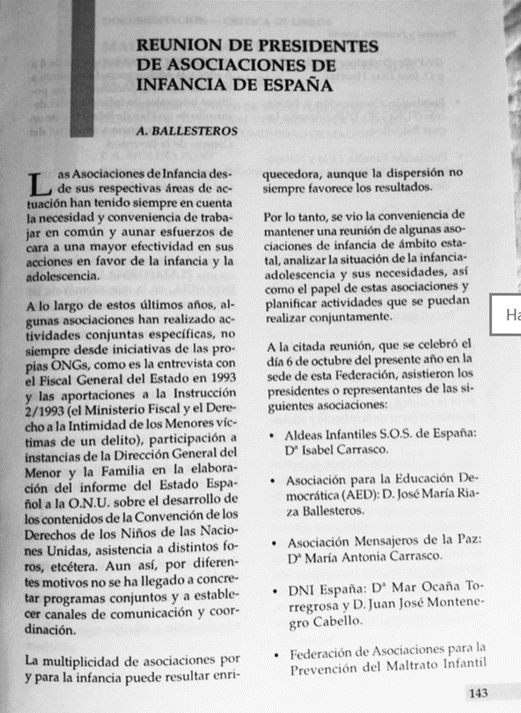
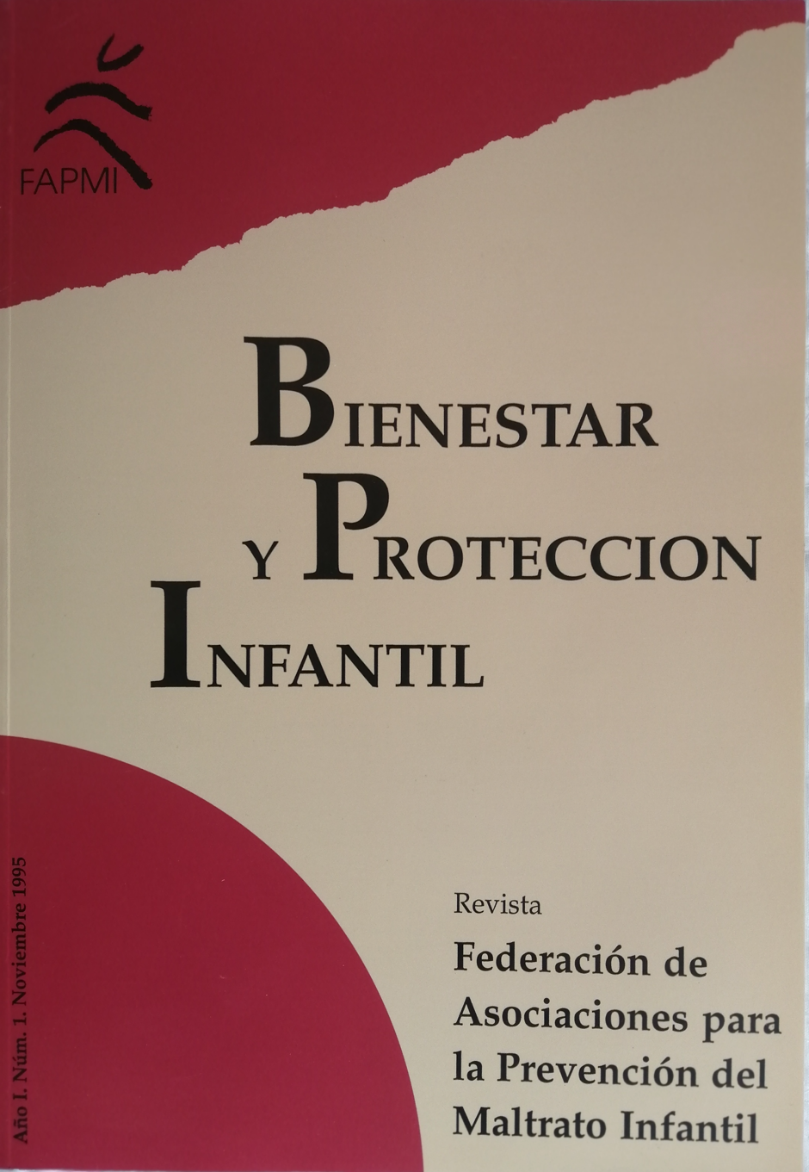

Slide 24
6 de octubre de 1995
Aldeas Infantiles SOS | Isabel Carrasco
Asociación para la Educación Democrática (AED) | José María Riaza (Presidente)
Mensajeros de la Paz | María Antonia Camacho
DNI España | Mar Ocaña Torregrosa Juan Jose Montenegro (Presidente)
FAPMI | Antoni Martínez Roig (Presidnte) José A. Diaz Huertas
Fundación Cooperación y Educación (FUNCOE) | Purificación llaquet (Presidenta)
Fundación Familia Ocio y Naturaleza (FONAT) | José Luis Fernández Rioja (Presidente)
Liga para la Educación y la Cultura Popular | Ana Luisa López
UNICEF | Disculpan su asistencia
Hogares Anar
Movimiento Junior Accion Católica
Se considero la conveniencia de establecer una PLATAFORMA DE ONGs DE INFANCIA, en la que ademas de las Asociaciones asistentes se invitara a formar parte de la misma a otras asociaciones. Para que esto se lleve a efecto se realizaran las gestiones oportunas,

Slide 25
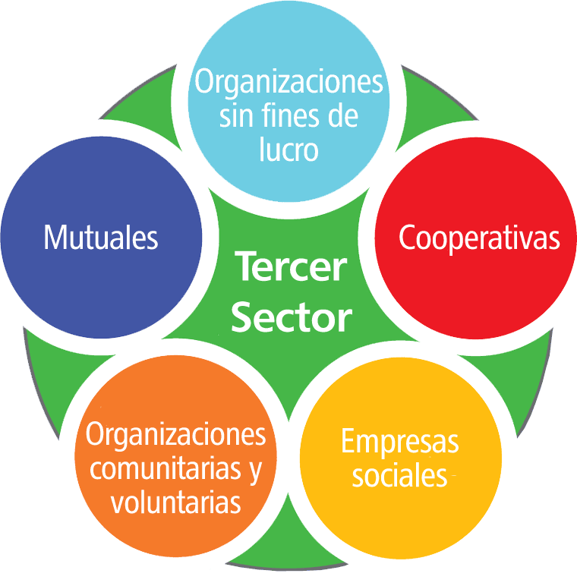
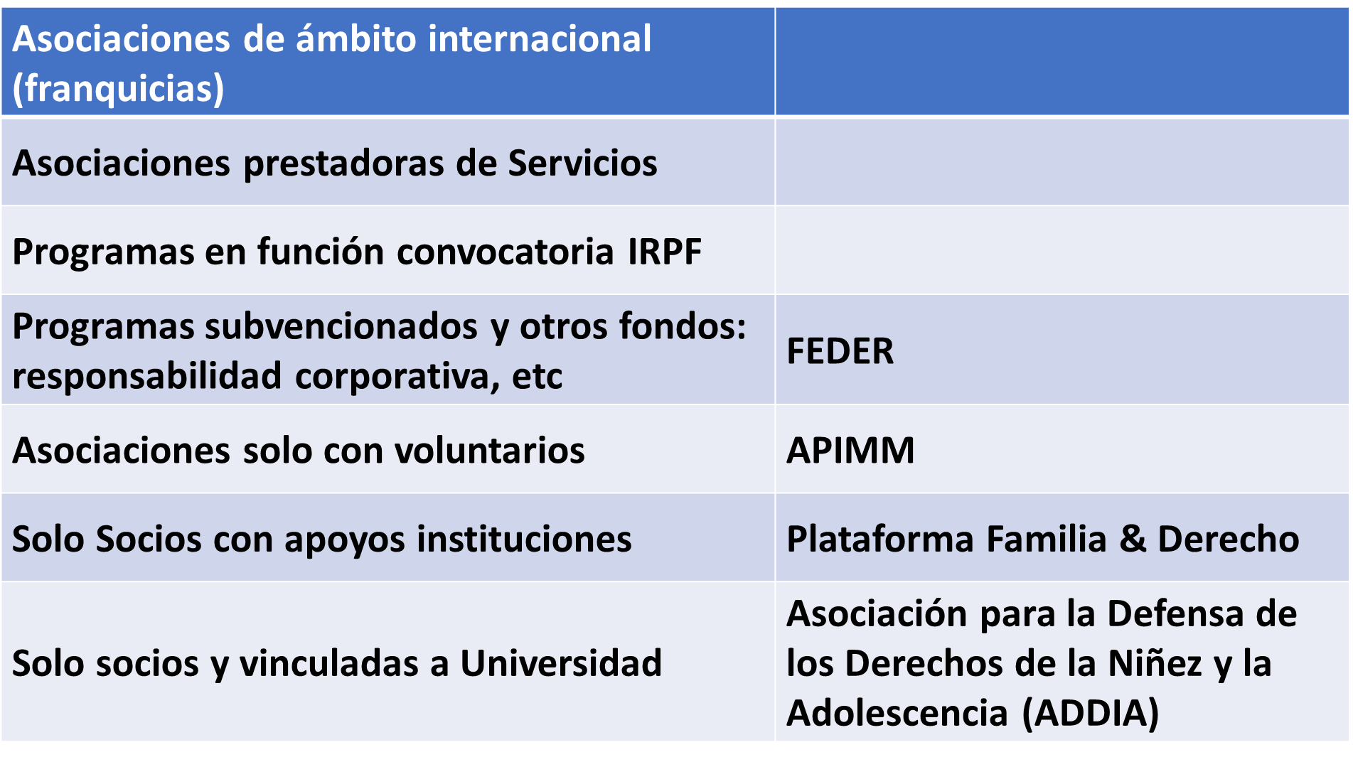

Slide 26
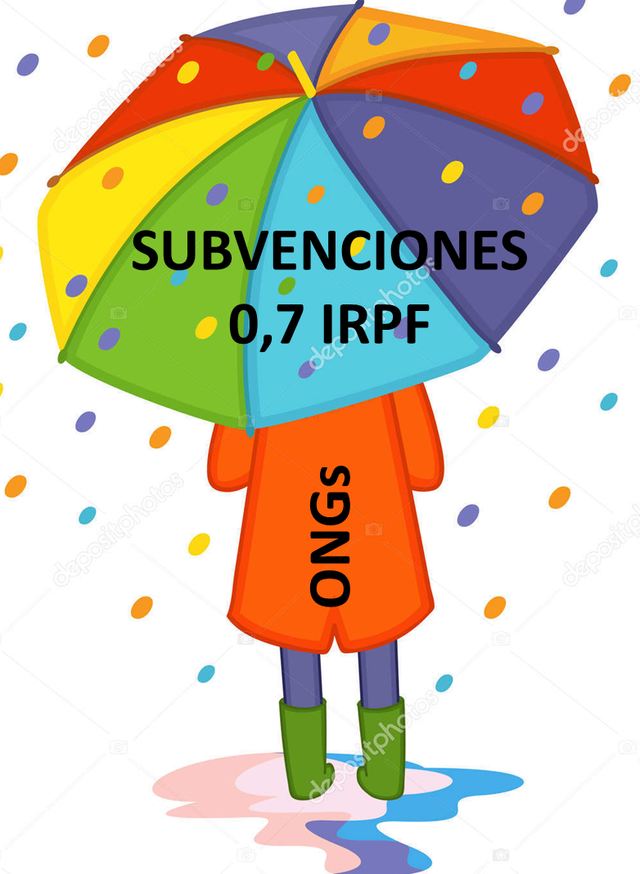
Dan seguridad y continuidad a las asociaciones
Prestadoras de servicios ➔ favorecen externalizacion
Profesionales condicionados por la estabilidad laboral contratados ➔ se relega voluntarios / socios
Proyectos según interés de la Administración cambiando según los años
Las grandes se comen a los chicos e imponen con detrimento asociaciones locales

Slide 27

ACIM, 1988
ASSOCIACIÓ CATALANA PER LA INFÀNCIA MALTRACTADA
I CONGRESO ESTATAL SOBRE INFANCIA MALTRATADA
Barcelona
13-15.noviembre.1989

Slide 28
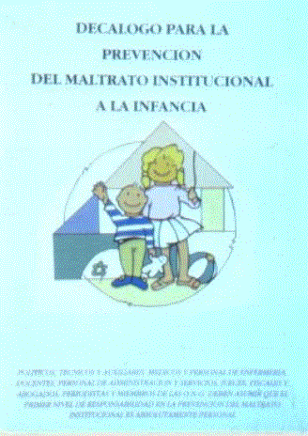
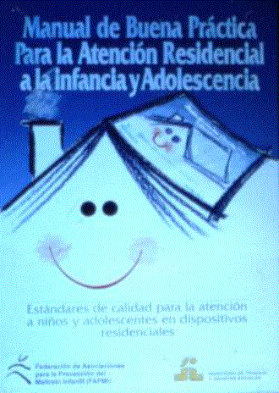
Criterios de buena practica – estándares de calidad

Slide 29
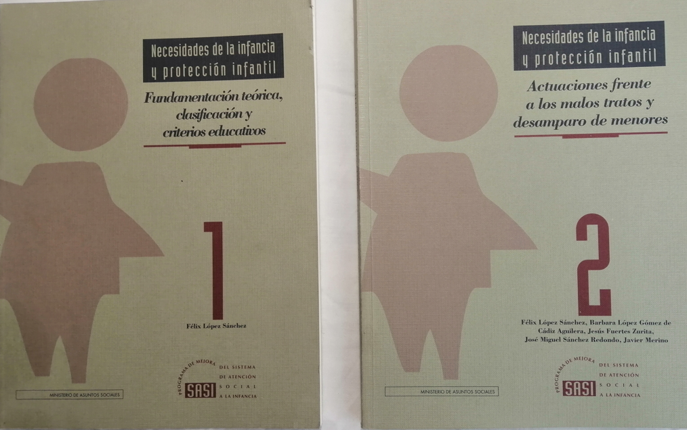

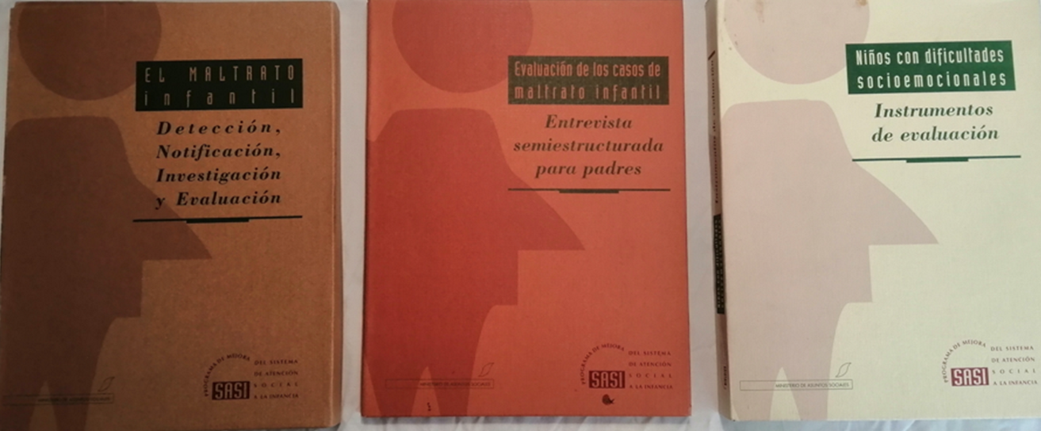

Slide 30
CEMIN
QUIZAS SE NECESITA REORIENTARSE
COLEGIOS PROFESIONALES
Abogados ➔ Plataforma Famlia y derecho
Psicólogos ➔ Comison sobre Maltrato Infantil
Médicos ➔ Comison científica sobre promoción de la salud y derechos de la Infancia
ASOCIACION DEFENSA INFANCIA Y ADOLESCENCIA ➔ UNIVERSIDAD

Slide 32
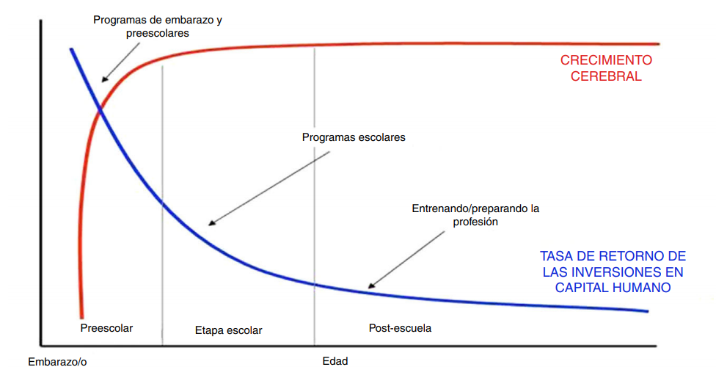
TASAS DE RETORNO ECONÓMICO Y CRECIMIENTO CEREBRAL
Etapa con mayor retorno económico de inversión: embarazo y 5 primeros anos.
Heckman & Carneiro Human Social Policy, 2003, RAND, Benefits and Costs of Early-Childhood Interventions, A Documented Briefing, Lynn A. Karoly, Susan S. Everingham, Jill Hoube, Rebecca Kilburn, C. Peter Rydell, Matthew Sanders, Peter W. Greenwood, April, 1997.

Slide 33

Proporción de retorno a desarrollo humano- Inversión por edades
Un estudio, estima que el retorno de la inversión en la primera infancia es del 6% al 10% anual por dólar (James Heckman, Premio Nobel de Economía)
Ll tasa de retorno de la inversión en los programas de primera infancia es hasta del 13.7% anual en Estados Unidos (Perry Preschool Project)

Slide 34
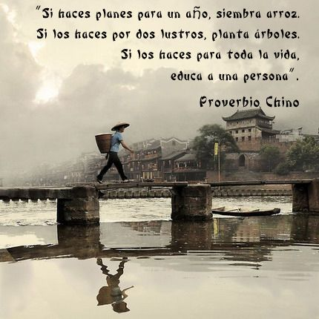
s. III aC

Slide 35
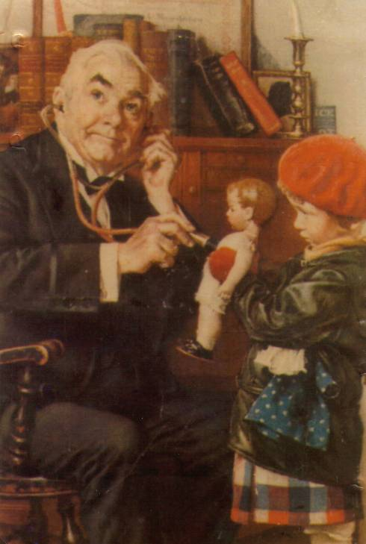
Derecho del niño a ser escuchado
Derecho del niño a que le escuchen
A TRAVÉS DE AQUELLOS QUE TIENEN OBLIGACIÓN DE HABLAR POR ELLOS
Y DEFENDERLOS

Slide 36
GRACIAS

